Slide 1
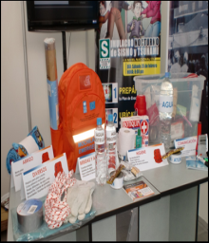
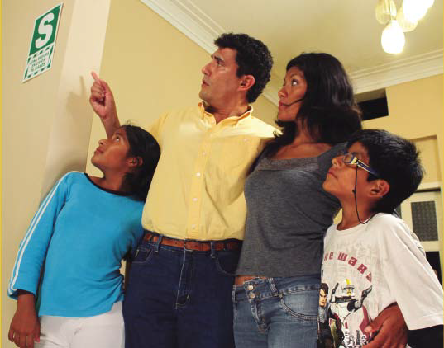
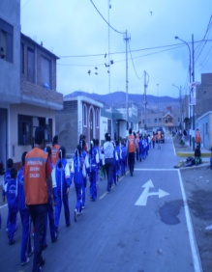
Después de un SISMO que no te permite estar de pie o al
escuchar las sirenas de alerta, podría ocurrir un TSUNAMI.
Aléjate, hacia zonas altas y seguras.
PREPARATE : 1. Si vives o trabajas en zona inundable por Tsunami organiza tu plan de evacuación y puntos de reunión familiar. 2. Conoce las rutas de Evacuación , Zonas Seguras o Refugio Temporal. 3. Prepara tu Mochila para Emergencias. 4. Participa de los simulacros.
UBICATE : 1. Conservando la calma en todo momento. 2. En las zonas de seguridad interna o si tu casa no es segura, evacua a zonas de seguridad externa. 3. No olvides tu Mochila para Emergencias.
EVACUA : 1. Por las rutas de Evacuación hacia las Zonas Seguras o Puntos de encuentro familiar, con tu Mochila de Emergencia. 2. Verifica el estado de salud de tus familiares o acompañantes. 3. Permanece en las zonas seguras hasta las indicaciones de las Autoridades de Defensa Civil.
4. Participa en la rehabilitación y colabora con la seguridad y el orden.

